Slide 1
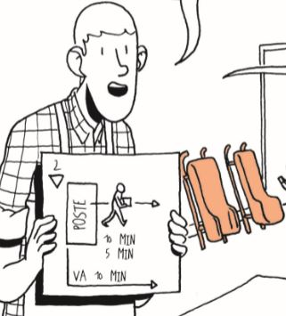
Fondamentaux du Lean
9 Le flux et le Lead Time

Slide 2
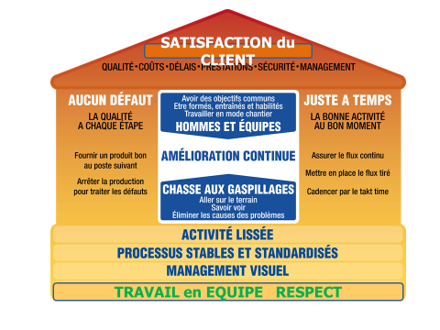
Le Lean en tant que système
Le But
Les deux piliers
  Jidoka
  Juste à temps
Réduire la non valeur ajoutée
L’amélioration continue
La base
  Standard
  Visuel
  Equipe

Slide 3

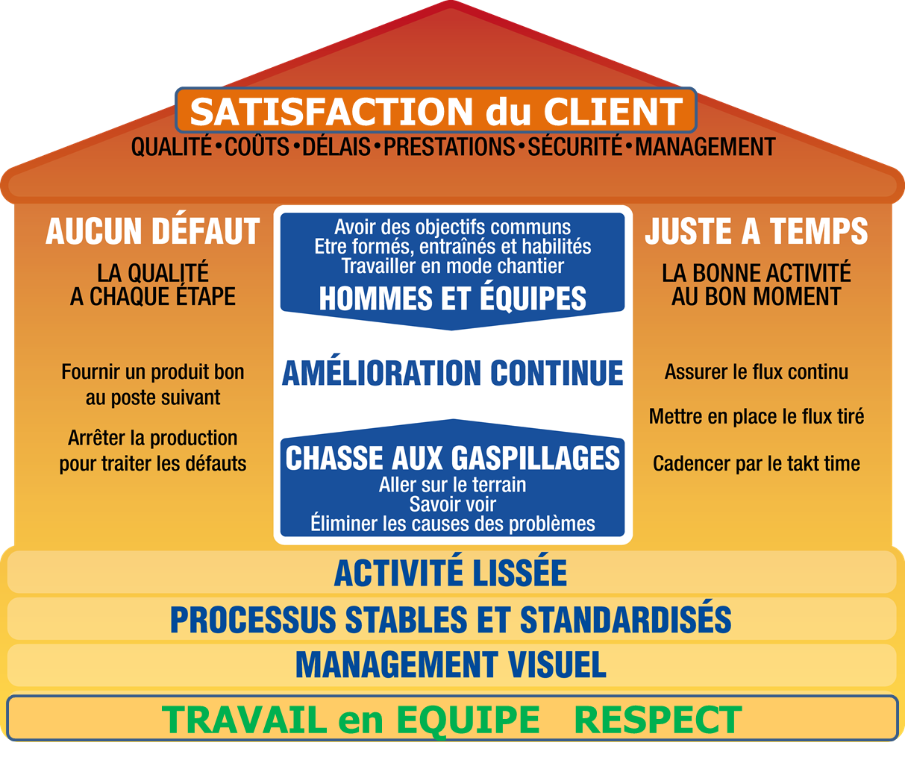
Juste à temps et gaspillage
Le juste à temps c’est ne consacrer ses ressources qu’à la valeur ajoutée pour le client.
Les opérations (Production, service, informations) doivent être organisée en FLUX
Un flux est une suite d’opérations que chaque « produit » subit en formant une « chaine » physique continue et visible sur le terrain.
Le lead time est une caractéristique importante d’un flux
Notes:
Assurer que les caractéristiques produit au process qui conditionnent la Qualité sont toujours conformes aux spécifications
Etre capable d’analyser les dérives et les interactions entre caractéristiques

Slide 4
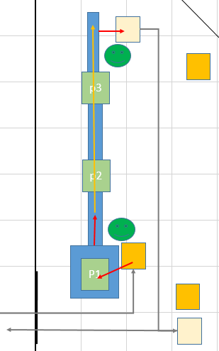
Le flux Lean
Simple, sans gestion autre que visuelle
Les produits progressent naturellement.
Performant par nature
Améliorable par l’observation de terrain

Slide 5
Le flux : Lead time
Le lead time est le temps que me commande à transiter entre deux bornes du flux :
  Entre commande et livraison : Lead time global
  Entre début de production et disponible en stock : lead time de production
Il se compare au temps de valeur ajoutée, on trouve des ratios de 1 à 1000!, 1 à 10 c’est bien
Il se compare au délai acceptable par le client. Si le lead time est supérieur au délai acceptable, une partie du flux devra être anticipée par rapport aux commandes
Plus le lead time est faible plus le flux est dit tendu

Slide 6
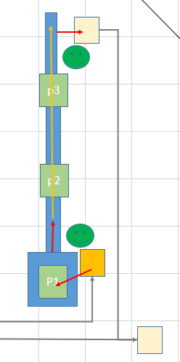
Le flux : Lead time
Le lead time se mesure :
  En notant les heures de passage des produits aux deux bornes définies.
  ou
  En comptant les pièces au long du flux et en multipliant par le temps entre deux pièces (takt time)
  Ici si chaque boite contient 50 pièces : 150
  plus 3 pièces sur machine. Total 153
  A 1mn par pièce : 153 mn soit environ 2,5h

Slide 7
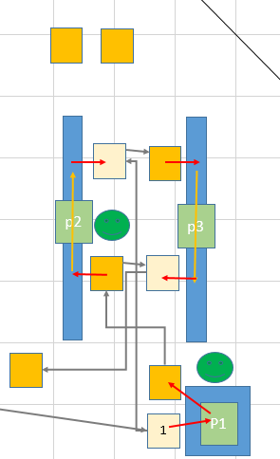
Le flux : Lead time
Le même atelier organisé différemment:
  9 boites soit 450 pièces
  3 pièces sur machine (le temps de VA est donc proche de 3 mn
  Total 453
  A 1mn par pièce : 453 mn soit environ 7,5h
  Les mêmes moyens mettent 3 fois plus de temps à servir un client

Slide 8
Le flux Lean Capacité et flexibilité
Chaque élément du flux doit impérativement être capable de réaliser le niveau de la demande client : c’est la capacité
Comme cette demande est variable le flux doit adapter sa réponse à la demande c’est la flexibilité
Un des moyens d’adaptation est le lissage de l’activité : voir diaporama spécifique

Slide 9
Flux Poussé – Flux tiré
Ces termes désignent deux méthodes de gestion du flux
Poussé : signifie qu’on engage les opérations (Appros, production par exemple) sur la foi de prévision de vente ou de consommation, avant d’avoir une demande réelle du client.
Le client sera servi sur un stock
Tiré : signifie tiré par la demande, on n’engage une opération que si l’opération suivante en a besoin.
La première demande est la commande réelle du client. On produit ce qui est vendu, sans stock de produit fini.

Slide 10
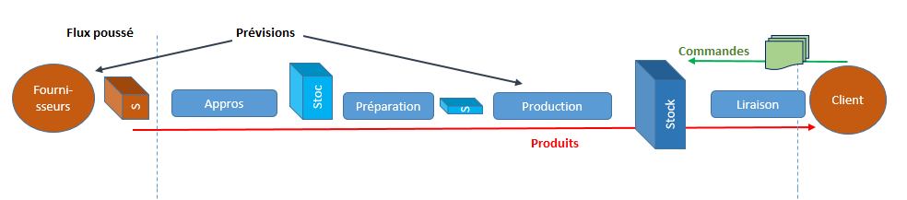
Flux Poussé – Flux tiré
Les commandes sont affectées directement au stock de produit fini pour servir les clients
Les approvisionnements et la production dépendent des prévisions de vente, corrigée de l’état du stock
Plus le lead time est long plus le stock doit être important pour pallier aux écarts de prévision

Slide 11
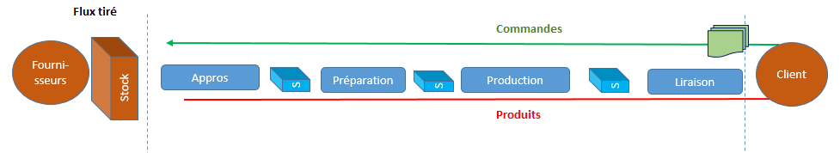
Flux Poussé – Flux tiré
Les Commandes sont envoyées au gestionnaire d’appro qui appelle les pièces nécessaires depuis le stock fournisseur.
On constate que le stock principal est toujours au bout de la flèche « commandes »
Ensuite pas de gestion, peu de stock (hors encours de fonctionnement), les commandes suivent le flux
Le lead time doit être inférieur au délai acceptable par le client. L’absence de stock le réduit fortement

Slide 12
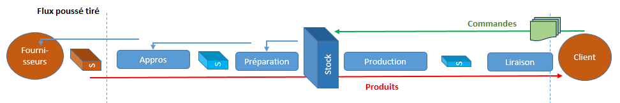
Flux Poussé – Flux tiré
En général on travaille en mix tiré poussé
On engage la commande de telle sorte que le délai client corresponde au lead time des dernières opérations.
L’amont est en flux poussé sur prévision, ou comme ici tiré de proche en proche mais indépendamment des commandes.
L’amont complète un stock en bout de « flèche commandes »

Slide 13
Flux : One piece flow
On a vu que moins il y a de pièces en en-cours plus le lead time est court.
Si on engage par lot de 1 pièce, sans encours intermédiaire, on se trouve au minimum possible.
Chercher à atteindre le one piece flow est une source de progrès importante, on s’oblige à éliminer les dysfonctionnements (Mudas).
Cette notion s’applique aussi hors de l’entreprise, on achète la pièce dont on a besoin, on livre le client boite par boite, on traite les commandes une à une etc.

Slide 14
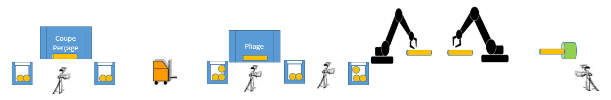
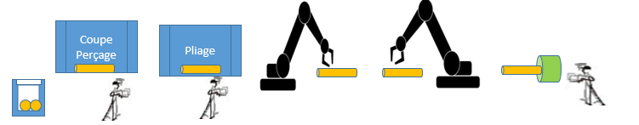
Le flux : One piece flow
Plus simple plus rapide, plus compact ; exemple réel
Après suppression des conteneurs internes, rapprochement des machines :
  Lead time divisé par 15
  Moins de déplacements inutiles
  Surface divisée par 2

Slide 15
Flux : Pilotage synchrone
Sur un flux en one piece flow, il est facile de greffer d’autres flux qui vont avancer en parallèle du premier, le flux menant.
On engage simultanément un produit et ses composants sur les flux, les composants rejoignent le flux menant au point de mariage prévu.
C’est très simple, beaucoup plus simple que tout autre système s’il y a plusieurs variantes de produit, à 0 stock, mais il faut maitriser :
  Le temps de réquisition ; les flux synchrones sont plus courts que le flux menant par définition. Le fournisseur est donc proche et réactif
  La stabilité du flux menant, sinon tous les flux sont perturbés

Slide 16
Flux : Pilotage synchrone
Le flux menant est le plus long (ici 4h), les autres ont des périodes d’attente
L’ordre d’engagement doit être conservé au mieux pour éviter les tris au mariage

Slide 17
Flux et industrie 4.0
Les outils de production automatisés facilitent l’enchainement des opérations
La facilité de communication accroit la réactivité face à l’évolution de la demande, elle facilite le synchrone.
Les moyens de production flexibles facilitent le travail en one piece flow
Attention à ne pas automatiser les Mudas à coup de système logiques performant gérant des transports ou des stocks inutiles.

Slide 18

Liens utiles
Blog dédié au Lean
https://joelduflot-lean.fr
Et en BD c’est plus clair
https://izibook.eyrolles.com/produit/4557/9782212423235/Lusine%20du%20futur
En détail
Flux poussé tiré en vidéo humour
One piece flow en vidéo
Sur le blog DJLean

